Slide 1
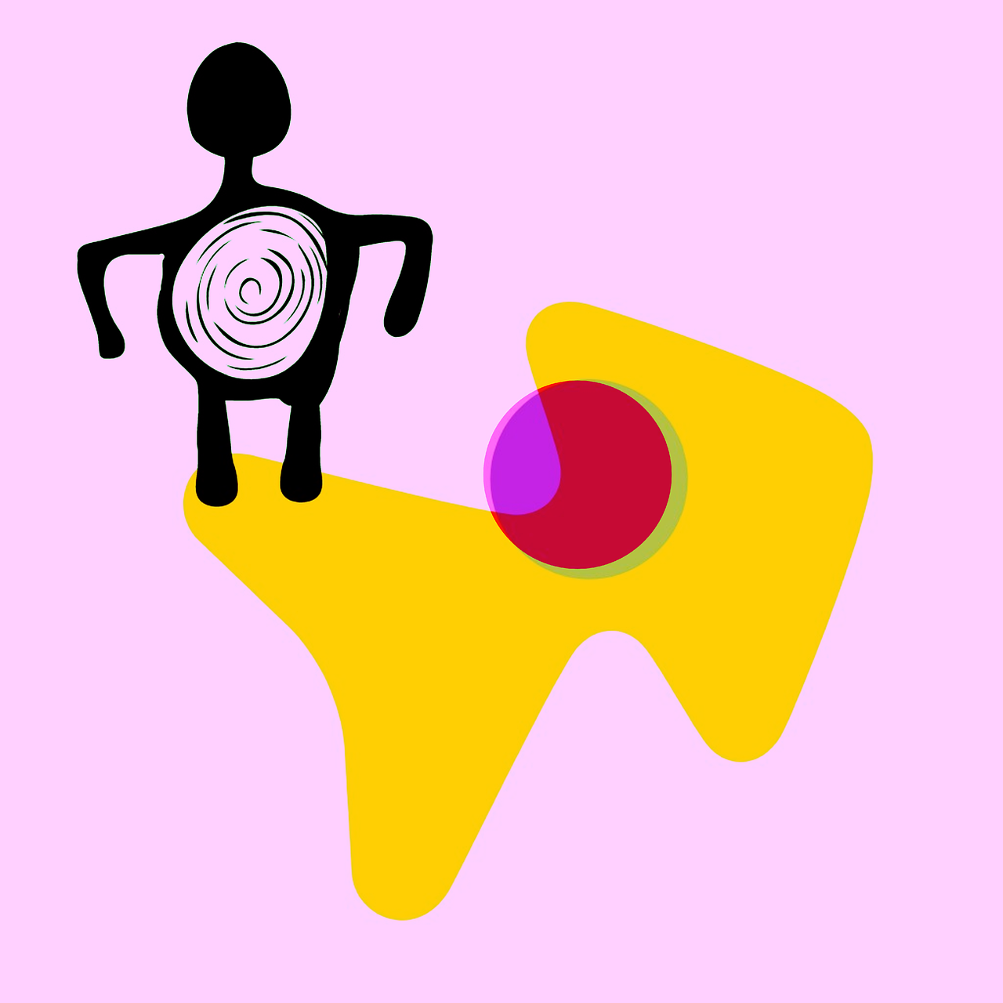
התמודדות עם הפרעות אכילה
קווים מנחים

Slide 2
איך?
משרד החינוך
השירות הפסיכולוגי ייעוצי
מי/ של מי?
מה?
התמודדות עם הפרעות אכילה בקרב תלמידים

Slide 3
רגע עם עצמנו....
אנו מזמינים אתכן/ם לקחת את שלוש הדקות הבאות לרגע עם עצמכן/ם, לקחת עט ונייר ולהעלות על הכתב תחושות, רגשות, מחשבות ושאלות.
הזכרו במשפט או רעיון שהובע בהרצאה ונגע בכן/ם..
למי שמתאים, מוזמנ/ת לשתף....

Slide 4
מנעד הפעולות החינוכיות
משרד החינוך
השירות הפסיכולוגי ייעוצי
התערבות במקרה של הפרעת אכילה
תוכנית מניעה סלקטיבית
תוכנית מניעה ראשונית (אוניברסלית)
איתור
וזיהוי

Slide 5
רגע לפני שמתחילים....
משרד החינוך
השירות הפסיכולוגי ייעוצי
היוועצות באנשי מקצוע- לא להיות לבד
לבקש את רשות התלמיד/ה וההורים לחשיפה
איתור גורמים מקצועיים בקהילה שיכולים לסייע במקרים של התלבטות כמו המרפאות לטיפול בהפרעות אכילה של משרד הבריאות.

Slide 6
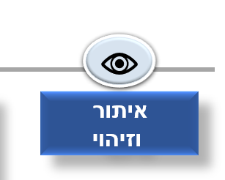
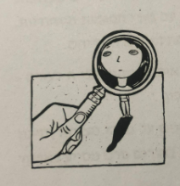
קווים מנחים להתערבות איתור ברמת הפרט וברמת קבוצות הסיכון
איתור תלמידים המתמודדים עם הפרעת אכילה או מגלים סימנים ראשוניים
איתור קבוצות סיכון:
לדוגמא: קבוצות בני הגיל של המתבגר/ת המאותר/ת
האיתור המוקדם חיוני מאד להחלמה מהירה. מיד כשעולה החשש יש להפנות לאיש מקצוע ממומחה בתחום – פסיכיאטר, רופא או פסיכולוג או לאחד ממרכזי הטיפול לצורך אבחון .

Slide 7
קווים מנחים להתערבות סימנים מדאיגים לאיתור וזיהוי
סימנים הקשורים לאכילה
סימני מצוקה גופניים
סימני מצוקה נפשיים
עיסוק יתר
אכילה בהצמדות לשעות קבועות. – עיסוק כפייתי בחשיבה על מזון, קנייתו, הכנתו והגשתו לאחרים, איסוף מתכונים. – אכילה איטית, מועטה, הימנעות מאכילה בחברה. – הערכה עצמית התלויה כולה באכילה או אי אכילה ובמשקל. - הסתגרות ממושכת בשירותים או במקלחת מייד לאחר האכילה.
חולשה, סחרחורת, עייפות, התעלפויות והתייבשות
בעיות מעיים, עצירויות, טחורים, שלשולים וכאבי-בטן. שפשופים ויבלות באצבעות וצלקות בגב כף היד כתוצאה מהקאות. חום גוף נמוך, אי סבילות לקור, דופק איטי. שינוים הורמונאליים-בלימת ההתפתחות המינית, עצירת הגובה (בנות – אל ווסת, בנים – הפסקת קרי לילה). הפרעות שינה
מצב רוח ירוד, חרדה סביב אכילה ומשקל ודכאון
עיסוק יתר ברזון והשמנה, בספירת קלוריות, דיאטות ופעילות גופנית.
ירידה מכוונת במשקל.
דימוי גוף ירוד ושיפוטיות סביב דימוי הגוף
סימני מצוקה חברתיים
שינוי בדפוס הקשר החברתי: נסיגה חברתית או פעילות יתר

Slide 8
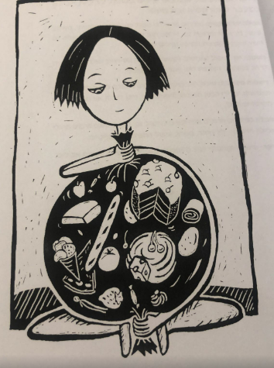
קווים מנחים להתערבות ניהול שיח עם התלמיד/ה המאותר/ת
הנחיות "עשה"
עם התעוררות החשש, יש לנהל את השיחה הראשונית ללא גורמים נוספים.
יש לספר את הסיבות להתעוררות הדאגה, להתמקד במה שראית ומה את מרגישה ולא בהשערות כדי למנוע תחושת איום או הכחשת הדברים.
בררי לפני השיחה מקומות אליהם ניתן להפנות והציעי להצטרף לפגישה עם אנשי מקצוע.
עדכני בעובדה שיש לשתף את ההורים תוך הסבר מדוע זה הכרחי.
מתבגר/ת שאינו/ה רוצה לפנות לטיפול ניתן להפנות לרופא.

Slide 9
קווים מנחים להתערבות ניהול שיח עם התלמיד/ה המאותר/ת
הנחיות "אל עשה"
הימנעות משיפוטיות וביקורתיות - חשוב לגלות אמפתיה
הימנעות מאיומים – חשוב ליצור חיבור
הימנעות מוויכוחים, אם השיחה מתחממת פשוט להפסיק אותה
הימנעות מעצות בנושא הפחתת משקל, משיחות על דיאטות, משקל או בגדים
הימנעות ממעקב אחרי כמויות האוכל או מדרישה מאכול. בקשות חוזרות ונשנות אינן יעילות.

Slide 10
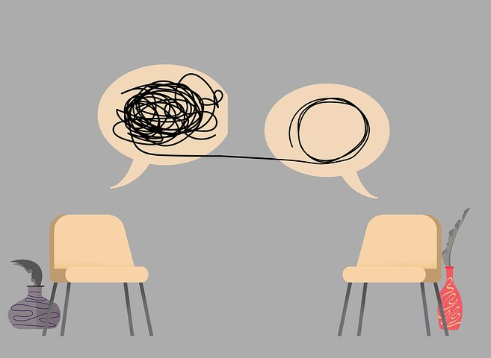
קווים מנחים להתערבות הפניה לברור מעמיק
רופא משפחה
רופא מומחה בתחום
מרכז רפואי המטפל בהפרעות אכילה
הפרעת אכילה מחייבת טיפול של צוות בין מקצועי מומחה המשלב ראיה רב תחומית

Slide 11
קווים מנחים להתערבות בניית תהליך היוועצות עם הצוות הבין מקצועי הרלוונטי (יועצת, פסיכולוגית, מנהלת, מחנכת)
עם הגעת המידע על תלמיד/ה המגלים סימנים להפרעת אכילה מומלץ על היוועצות בצוות בין מקצועי לטיפול במידע.
במהלך ההיוועצות יש צורך להחליט על נושאים אלה:
מי יהיה איש הקשר עם המתבגר/ת, עם המטפלים, עם המשפחה?
תוכנית העבודה בבית הספר לטווח הקצר ולטווח הארוך.
התייחסות לחברים במעגל הקרוב בטווח הקצר ובטווח הארוך.
הפעלת תוכנית מניעה רחבה יותר.

Slide 12
קווים מנחים להתערבות קשר עם הורי התלמיד/ה המאותרים
יש לזמן את ההורים לפגישה פנים אל פנים מיד עם קבלת המידע על מנת לגייסם לפנייה מהירה לאבחון וטיפול.
בשיחות עם ההורים:
להעביר את המסר שיש להעביר לתלמיד/ה תחושה של התעניינות ודאגה ולאו דווקא להתמקד בהפרעת האכילה במטרה למנוע אפשרות של הכחשה והימנעות מהתמודדות עם הבעיה.
להסביר להורים שאין להתייחס להפרעת אכילה כאל בעיה שתחלוף מאליה ובוודאי שאין להתעלם ממנה.
יש להציע להורים חלופות לפנייה לעזרה וטיפול
במידה שאין שיתוף פעולה מצד ההורים, יש להתייחס לכך כאל פגיעה המחייבת דיווח לעו"ס לחוק נוער בגין הזנחה.

Slide 13
קווים מנחים להתערבות יצירת קשר עם מרכזי הטיפול במקרה של אשפוז תלמיד/ה
קשר של בית הספר עם מרכזי הטיפול משמעותי מאד לריפוי התלמיד/ה המאושפז/ת
יש ליצור קשר עם מרכזי הטיפול לצורך:
ליווי במהלך האשפוז או הטיפול- על מנת לאפשר המשך עבודה לימודית בזמן האשפוז (כפוף לוויתור סודיות של ההורים) ולצורך שמירה על קשר עם התלמיד/ה והמשפחה.
שילוב התלמיד/ה בחזרה במסגרת בית הספר – הכנה לקראת החזרה למציאות שמחוץ לאשפוז – היערכות מתאימה מבחינה הדרישות הלימודיות וכלל ההיבטים של החזרה למסגרת.
חשוב לקבל הכוונה לדרכי ההתמודדות במידה ומתגלה "גל" של הפרעות אכילה בבית הספר.

Slide 14
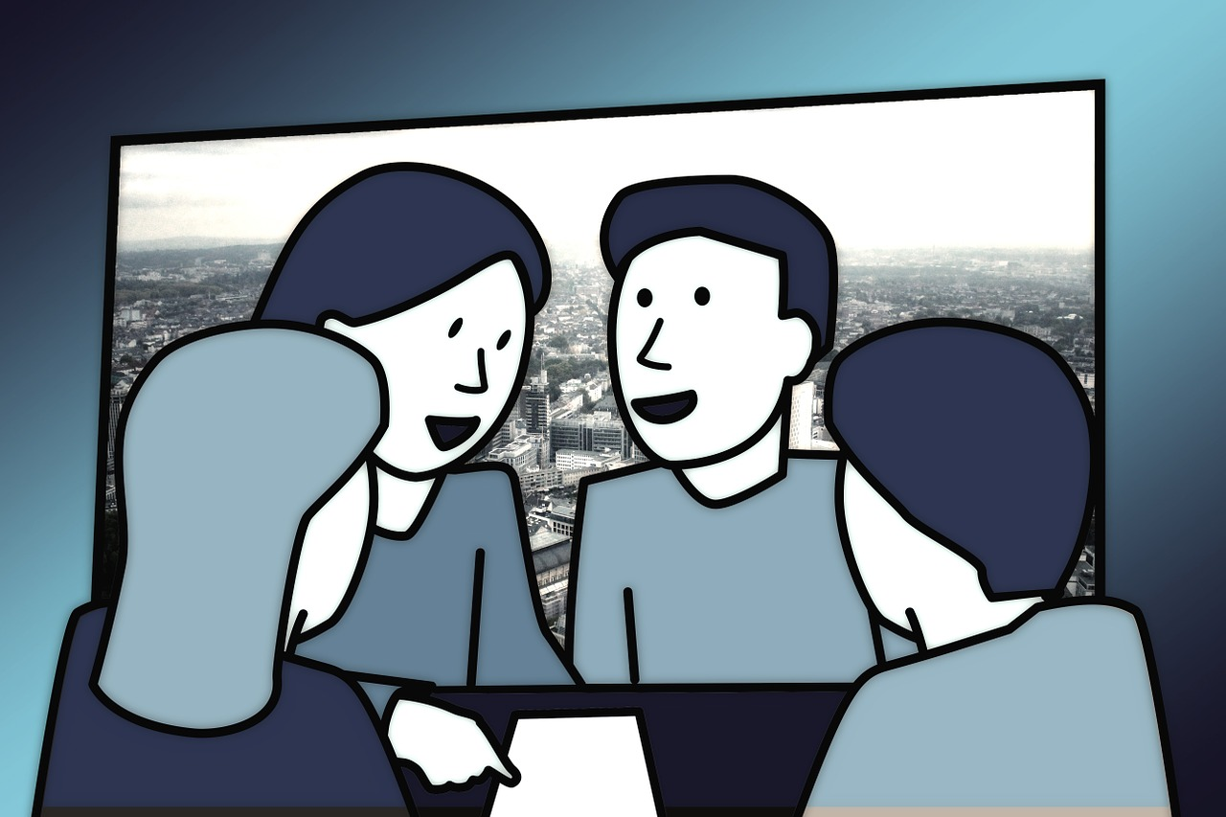
קווים מנחים להתערבות הדרכת צוותי מורים
על היועץ/ הפסיכולוג להדריך את המורים בבית הספר בתחומים אלה:
מיפוי ובניית פרופיל כיתתי לצורך איתור אוכלוסיות תלמידים בסיכון.
עבודה עם הורים על התנהגות סיכונית וזיהוי סימני אזהרה בהפרעות אכילה.
בניית מערך תמיכה לתלמידים הנמצאים בטיפול ואשפוז.
בניית מערך תמיכה לקראת שילוב תלמיד/ב שחוזר מאשפוז.
בניית תוכנית התפתחותית ומניעתית לכלל התלמידים ולתלמידים בסיכון.

Slide 15
מידע חיוני שעל היועצת להעביר לצוות החינוכי
כאשר מורים מקבלים מידע על הפרעות אכילה יש לפנות מיד אל יועצת/פס' ביה"ס כדי לסייע במהירות האפשרית.
הפרעת אכילה מחייבת טיפול של צוות בין מקצועי (פסיכולוגי, רפואי ותזונתי).
בטיפול בהפרעות אכילה אין לצפות להצלחות בן לילה הדרך ארוכה ורצופה קשיים.
תמיכת המשפחה והחברים חיונית להחלמת התלמיד/ה.
כאשר חברים מעבירים מידע על אחד מחבריהן יש להודות להם ולשחררם מלקיחת אחריות יתר על התקדמות הטיפול.
אין להאשים את ההורים בהיווצרות הבעיה אצל התלמיד/ה.

Slide 16
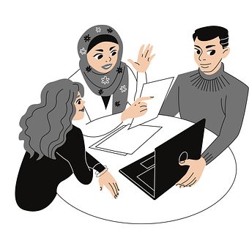
מידע חיוני שעל היועצת להעביר לצוות החינוכי
חשוב לשמור על היעדר שיפוטיות ולהיות מוכנים להתנהגות לא רציונלית או מניפולטיבית.
יש להימנע מהערות על המראה החיצוני ולא להיגרר לשיתוף פעולה עם התנהגות של הישקלות אובססיבית.
תלמיד/ה המגלה הפרעת אכילה לרוב אינה מעוניינת בטיפול ולכן האחריות על הבאתה/ו לטיפול היא של המבוגר.
מזון אינו מוקד המחלה – הטיפול הרגשי מתמקד בפתרון קונפליקטים פנימיים יחד עם טיפול תזונתי.
חשוב לשמר את החלקים הבריאים אצל התלמיד/ה המאושפז/ת.

Slide 17
סיכום
מה לקחתם/ן מהמפגשים?
עם מה אתם יוצאים/ות?
Notes:
פעילות מסכמת: הציגו את השקופית ואפשרו דיון. לאחר מכן סכמו: במהלך המפגשים נחשפנו לאופנים השונים בהם הברה משפיעה על התחושות שלנו כלפי עצמנו ועל המידה בה אנחנו אוהבים את עצמנו ודואגים לעצמנו. הבנו כי המסרים הללו לגבי מה נכון או מתאים או שווה, הם שרירותייים וכי יש לנו הכוח לבחור אחרת באופן שייטיב איתנו ויאפשר לנו להרגיש טוב עם עצמנו. אידיאל היופי, אופנה, רשתות חברתיות, יכולים להוות מקור למצוקה אם אנחנו מרגישים שאנחנו "לא מספיק". חשוב לזכור שאנחנו שלמים כפי שאנחנו, כל אחת ואחד מאיתנו ייחודי והמגוון הזה מעשיר ומפרה. עוד חשוב לזכור כי במידה ואנחנו מרגישים פות טוב עם עצמנו, נשתף מי שאנחנו סומכים עליו ונמצא חלופות. נדאג לעצמנו הן גופנית והן רגשית, נאהב את עצמנו כפי שאנחנו, ללא השוואה לאחרים, נחזק את המייחד אותנו ונפעל בעולם מתוך ביטחון שיש לנו מקום, שייכות ומשמעות.

Slide 18
תודה רבה על ההקשבה

Slide 19
שקופיות מקושרות

Slide 20
איך אני יודעת שזו באמת הפרעת אכילה?
איך אני יודעת מה ההבדל בין הפרעת אכילה להפרעה בדימוי גוף?
איך מתערבים מול הורים? מול תלמידים? מול צוות חינוכי?
איך לא גורמים יותר נזק?

Slide 21
מה זו בכלל הפרעת אכילה ?
מה אומרים? מה לא אומרים?
מה המדיניות של המשרד בנושא?
מה עושים ברמה פרטנית?
מערכתית?
מה עושים מול סרוב של הנער/ה
להתערבות?

Slide 22
של מי האחריות?
מי השותפים שלנו?
מי עושה מה?
מי פוגש את הנער/ה בזמן
אשפוז?
עם מי אנחנו יכולים ליצור
קשר כשהנער/ה מאושפזים?

Slide 23
1 . ביחרו 5-8 תחומים מרכזיים בחייכם שבהם בא לידי ביטוי הדימוי העצמי שלכם (ניתן להשתמש בדוגמאות).
2 .ציירו עוגה של התחומים בהתאם למשקל שכל תחום מקבל מבחינת הזמן, הפוקוס, האנרגיה שמשקיעים.

